Slide 1
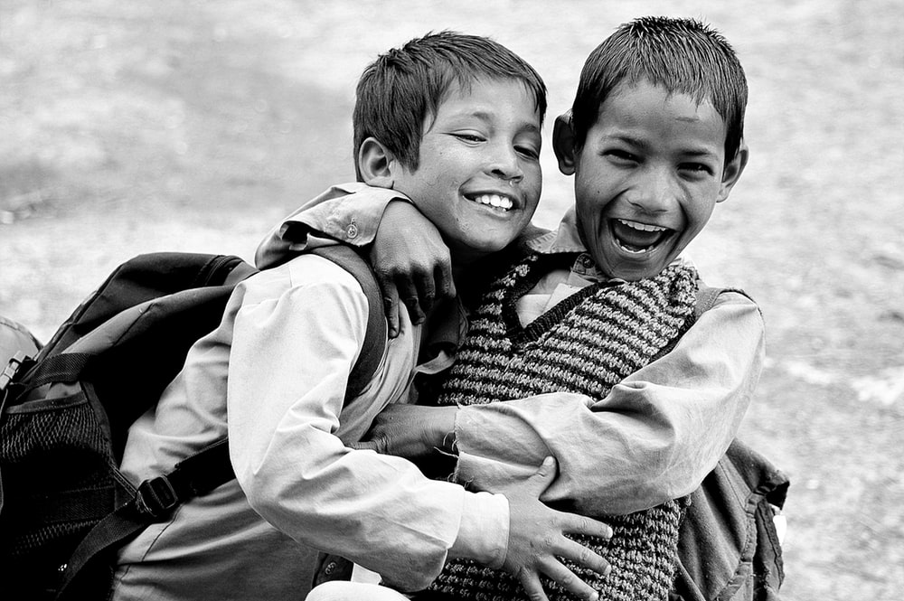
Vocabulario
amigo
un
una
Nick Avery
Notes:
Image retrieved from https://unsplash.com/ (freely usable images)
Last week, students were introduced to the singular indefinite article (un/una) and a set of nouns with regular gender marking. The nouns taught this week also have regular gender marking, so students should be able to guess whether they take ‘un’ or ‘una’.
Week 5 vocabulary frquency rankings: amigo [210]; periódico [1026]; caballo [907]; teléfono [866]; planta [768]; botella [1878]; revista [920]; pregunta [507]; palabra [192]; tarea [995]; también [49]. Source: Davies, M. & Davies, K. (2018). A frequency dictionary of Spanish: Core vocabulary for learners (2nd ed.). Routledge: London

Slide 2
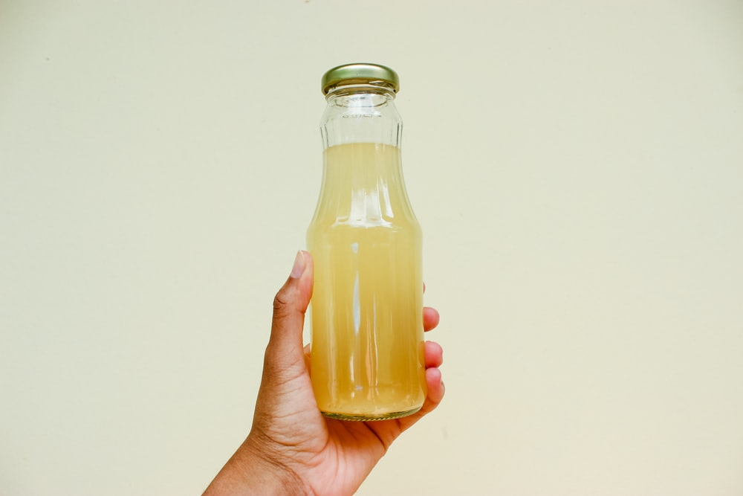
botella
un
una
Nick Avery
Notes:
Image retrieved from https://unsplash.com/ (freely usable images)

Slide 3
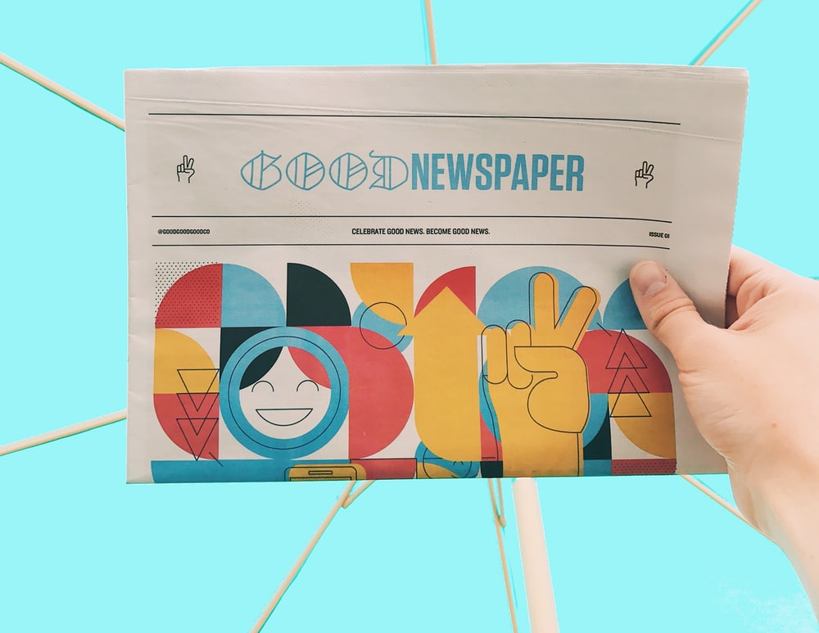
periódico
un
una
Nick Avery
Notes:
Image retrieved from https://unsplash.com/ (freely usable images)

Slide 4
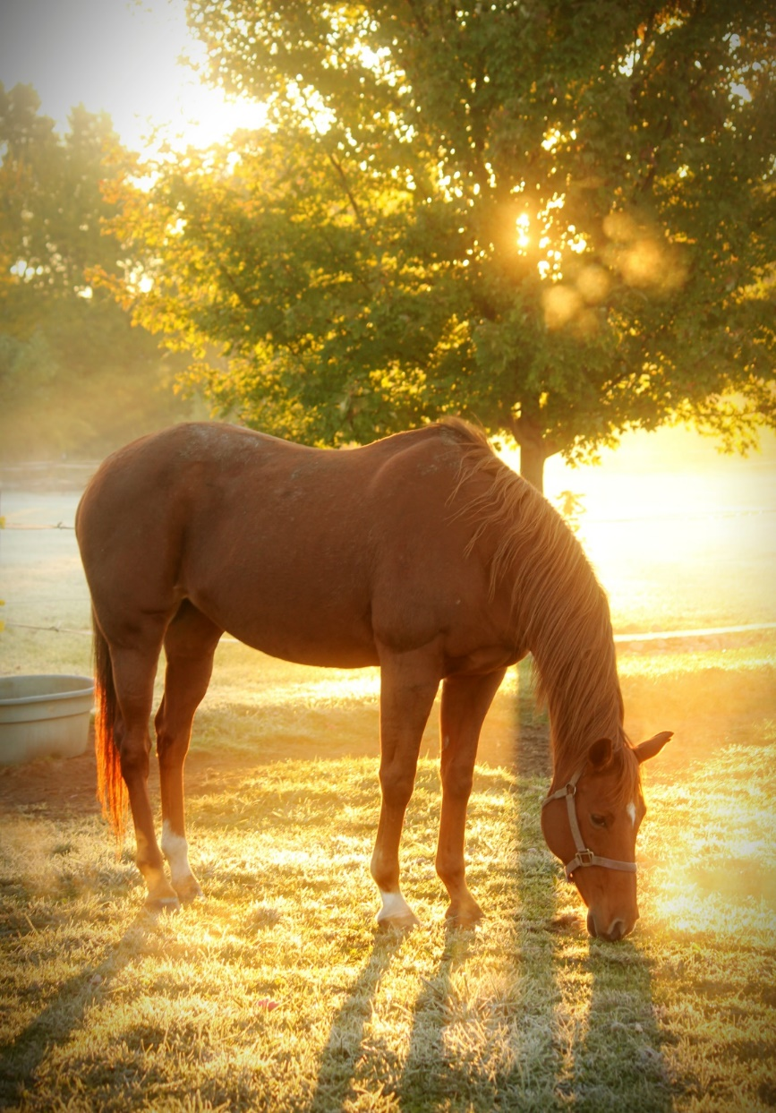
caballo
un
una
Nick Avery
Notes:
Image retrieved from https://unsplash.com/ (freely usable images)

Slide 5
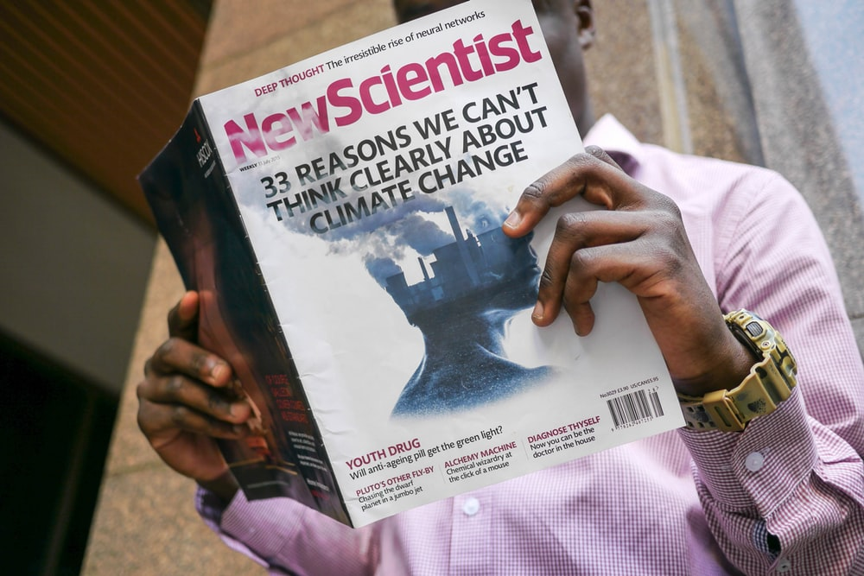
revista
un
una
Nick Avery
Notes:
Image retrieved from https://unsplash.com/ (freely usable images)

Slide 6
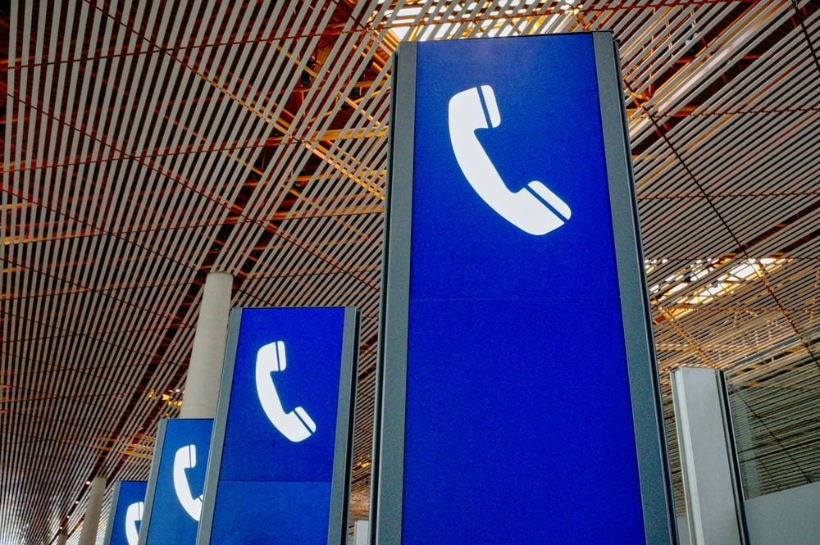
teléfono
un
una
Nick Avery
Notes:
Image retrieved from https://unsplash.com/ (freely usable images)

Slide 7
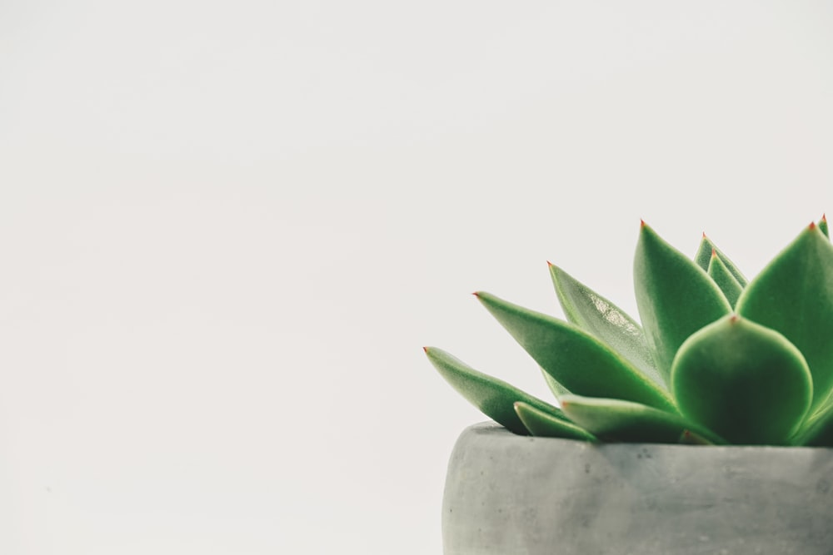
planta
un
una
Nick Avery
Notes:
Image retrieved from https://unsplash.com/ (freely usable images)

Slide 8
pregunta
un
una
Nick Avery
Notes:
Image retrieved from http://www.clker.com/

Slide 9
palabra
[word]
un
una
Nick Avery

Slide 10
tarea
[task]
un
una
Nick Avery

Slide 11
también
[also; too]
Nick Avery

Slide 12
revista
amigo
caballo
teléfono
botella
planta
pregunta
también
periódico
palabra
tarea
Nick Avery
Notes:
Quick recap of vocabulary seen last lesson – try to elicit the indefinite article (un/una) with the nouns
The vocabulary changes position on each slide so that students can’t guess based on the position of previous nouns.

Slide 13
revista
caballo
amigo
teléfono
botella
tarea
pregunta
también
periódico
planta
palabra
Nick Avery

Slide 14
revista
amigo
planta
teléfono
botella
pregunta
[task]
tarea
también
periódico
caballo
palabra
Nick Avery

Slide 15
revista
caballo
amigo
teléfono
tarea
botella
también
pregunta
periódico
palabra
planta
Nick Avery

Slide 16
teléfono
revista
amigo
periódico
botella
tarea
pregunta
también
caballo
planta
palabra
Nick Avery

Slide 17
también
amigo
revista
teléfono
periódico
caballo
[word]
tarea
palabra
botella
pregunta
planta
Nick Avery

Slide 18
revista
teléfono
periódico
amigo
también
tarea
[also; too]
pregunta
botella
planta
palabra
caballo
Nick Avery

Slide 19
revista
tarea
teléfono
botella
también
caballo
planta
amigo
palabra
pregunta
periódico
Nick Avery

Slide 20
tarea
teléfono
botella
caballo
también
revista
palabra
pregunta
planta
amigo
periódico
Nick Avery

Slide 21
revista
botella
tarea
pregunta
también
amigo
palabra
caballo
teléfono
planta
periódico
Nick Avery

Slide 22
tarea
amigo
también
palabra
caballo
revista
planta
botella
teléfono
pregunta
periódico
Nick Avery
Notes:
Make sure that students correctly stress this word

